Slide 1
にほんご
JPN101
Sep. 28, 2009
(Monday)

Slide 2
カタカナ (Katakana)

Slide 3
Characters
3 types
Hiragana
  あいうえお <curvilinear shape>
Katakana
  アイウエオ <rectilinear shape>
Kanji (Chinese characters)
  牧野成一

Slide 4
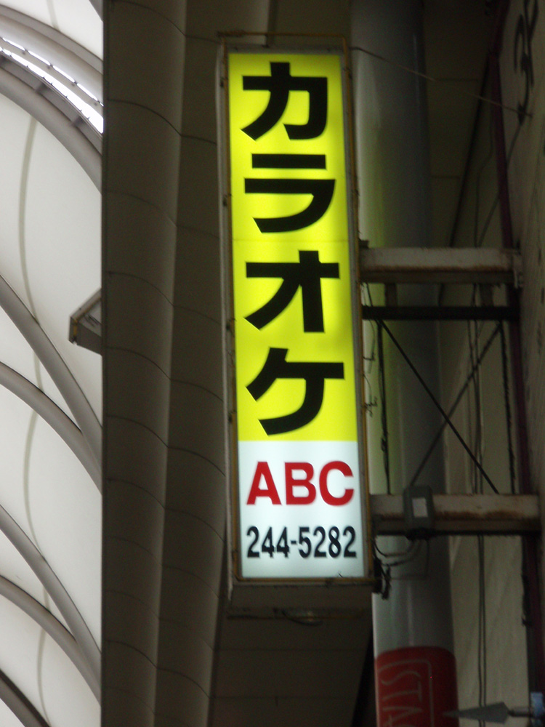
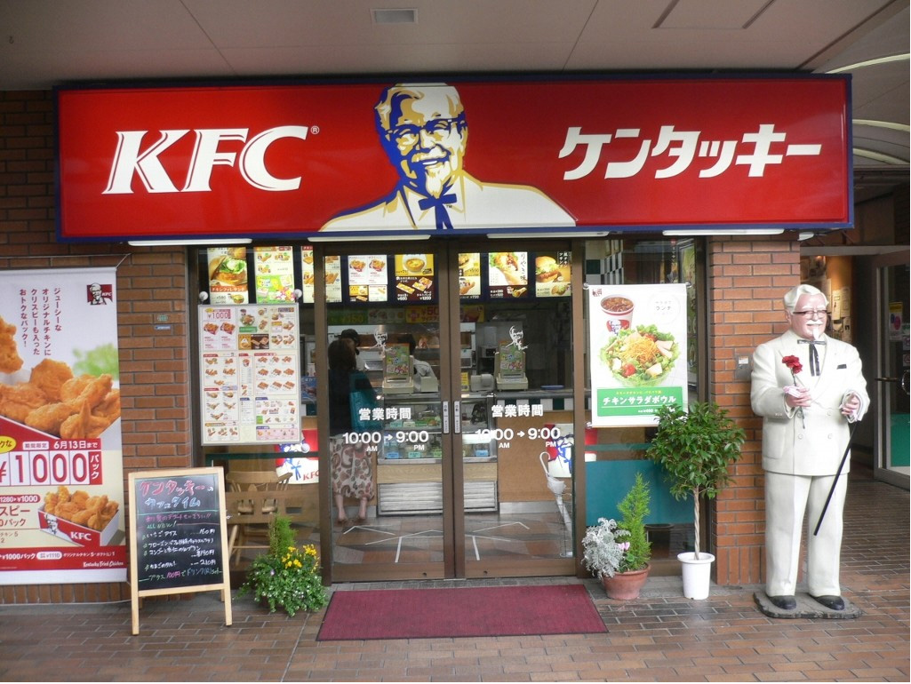
カタカナ(katakana)
Words borrowed from other languages
  わたしは プリンストンだいがくの がくせいです。

Slide 5
カタカナ(katakana)
Words for sounds
ドーン！
ワンワン

Slide 7
Katakana Chart
(Textbook / p73)
Long vowel marker = ケーキ
Voiced/voiceless marker = ガ、パ
Double consonant = キック
Glide = キャ、キュ、キョ

Slide 8
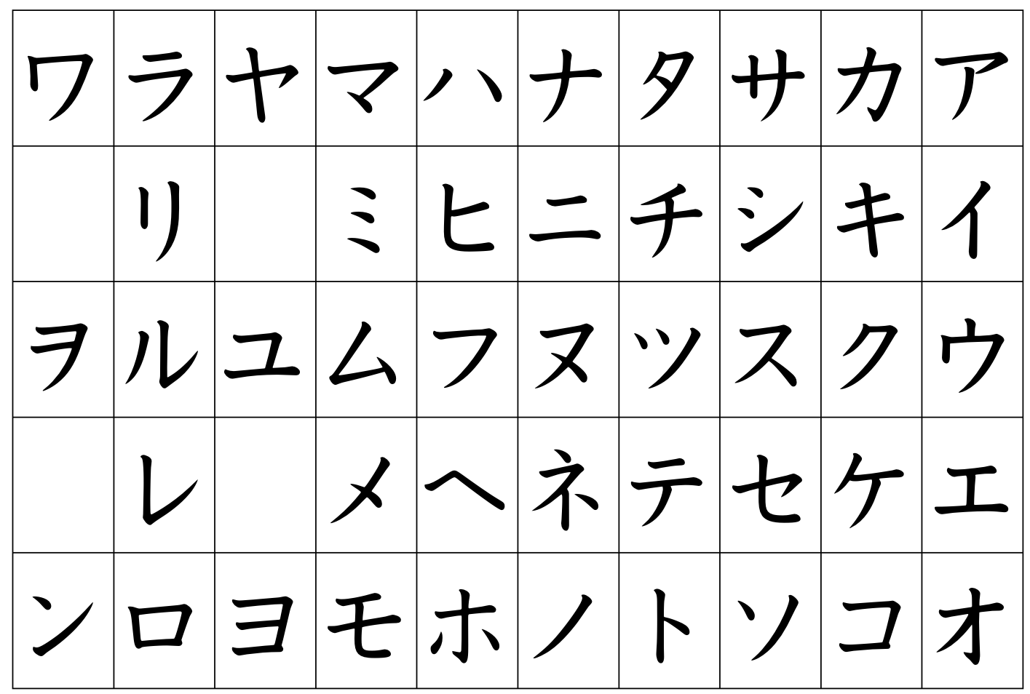
ア～ソ
(Textbook / p74-75)

Slide 9
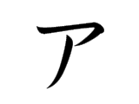

Slide 10
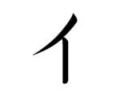

Slide 11
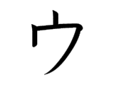

Slide 12
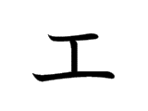

Slide 13
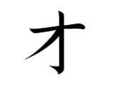

Slide 14
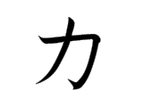

Slide 15
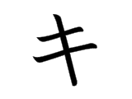

Slide 16
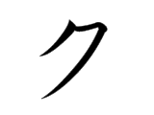

Slide 17
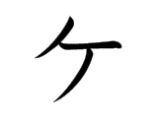

Slide 18
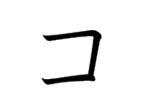

Slide 19
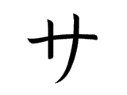

Slide 20
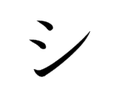

Slide 21
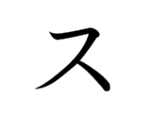

Slide 22
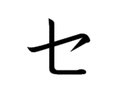

Slide 23


Slide 24
よんでみましょう
(p75)
Read the following words in katakana and guess what they mean.
キス
ケーキ
サーカス
ケース
アイス
コース
エース
オアシス
シーソー

